Slide 1
CÓMO LUCHAR CONTRA LA DESAFECCIÓN ASOCIATIVA
ASAMBLEA FEDERAL CAMINO DE SANTIAGO
Valladolid, 15 abr 2023

Slide 2
INTRODUCCIÓN
VISITA DE LA EJECUTIVA CONFEDERAL A LAS FEDERACIONES REGIONALES
BIEN RECIBIDOS Y BUENA ACOGIDA
DESAFECCIÓN DE ALGUNAS ASOCIACIONES

Slide 3
CONCEPTO DE DESAFECCIÓN
RAE
Etimología
Ética

Slide 4
MECANISMOS DE ACTIVISMO
Justificación Moral
Etiquetado eufemístico de las acciones
Comparación paliativa
Disolución de la responsabilidad
Desplazamiento de la responsabilidad
Distorsión de las consecuencias
Deshumanización de las víctimas
Atribución de culpa a las circunstancias
¿Qué determina que unas personas sean más activas que otras?

Slide 5
ANÁLISIS DE LA DESAFECCIÓN EN NUESTAS ASOCIACIONES
QUÉ HEMOS VISTO:
No se vive conforme a nuestros Estatutos y espíritu fundacional
No se quiere participar en la Conf. Nac.
Se desmarcan de la Familia Salesiana
Cuando la desafección se convierte en algo estructural de una Asociación, la estructura de la CN entra en proceso de descomposición.

Slide 6
EL POR QUÉ DE LA DESAFECCIÓN
DESINFORMACIÓN
EXCESO DE INFORMACIÓN
DESCONOCIMIENTO DEL MOVIMIENTO
LOS MISMOS DIRECTIVOS PARA TODOS LOS GRUPOS DE LA FASA
CANSANCIO MENTAL Y EMOCIONAL
“PARA QUÉ VOY A PAGAR UNA CUOTA”
FALTA DE FORMACIÓN ESPECÍFICA
APARICIÓN DE NUEVAS REALIDADES DE COMPROMISO SOCIAL
NO ESTAR EN LA DETECCIÓN DEL PROBLEMA

Slide 7
CONSECUENCIAS DE LA PARTICIPACIÓN EN LA ESTRUCTURA
Responde a intereses y necesidades de terceras personas.
Participación solidaria.
Conlleva un criterio de utilidad.
Participo en grupo.
Reparto redistribuido y compartido.

Slide 8
CONSECUENCIAS DE LA PARTICIPACIÓN EN LA ESTRUCTURA
Condición para la transformación social.
Es una responsabilidad que supone compromiso.
Ayuda a solucionar los problemas.
Tres elementos: querer, saber y poder.
Estructura de comunicación.

Slide 9
Los ESTATUTOS de los AA.AA.DB.
UNÍOS PARA AYUDAROS
CENTROS LOCALES REAGRUPADOS
ARTICULACIÓN DE LA ORGANIZACIÓN
INSCRIPCIÓN EN EL MOVIMIENTO
LA CUOTA
Estatuto Mundial
Estatuto Nacional
ORGANIZACIÓN MUNDIAL
ORGANIZACIÓN NACIONAL
INSCRIPCIÓN EN EL MOVIMIENTO
LA CUOTA, SIGNO DE PERTENENCIA

Slide 10
PRINCIPAL CONSECUENCIA DE LA DESAFECCIÓN
- La Asociación estaría fuera del movimiento de los AA.AA.DB., es decir FUERA de la FAMILIA SALESIANA
- Papel fundamental de los SDB:
Conocer los preceptos normativos y sus consecuencias.
Estar encima de los directores de las casas para evitar la desafección.
Comunicación fluida y seguimiento estricto.

Slide 11
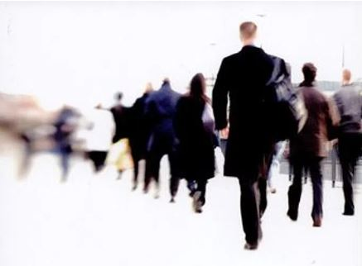
PROPUESTAS DE SOLUCIÓN A LA DESAFECCIÓN
Persona encargada de la atención y cercanía
Atención inmediata del problema
Requisitos para las nuevas Ejecutivas Locales
Las ejecutivas salientes han de buscar a las entrantes
Preocupación por la formación de las Ejecutivas

Slide 12
PROPUESTAS DE SOLUCIÓN A LA DESAFECCIÓN
Fomento del uso de los medios de comunicación
Facilitar la asistencia a los eventos y encuentros
Unificación de criterios pedagógicos acerca de la cuota como signo de pertenencia
Saber motivar la vuelta de las Asociaciones desafectas

Slide 13
CONCLUSIÓN
- La desafección no surge de golpe
- Actuar todos con criterios unificados
- La participación en la estructura de la CN enriquece el mundo asociativo
- Ser creativos en las propuestas de solución

Slide 14
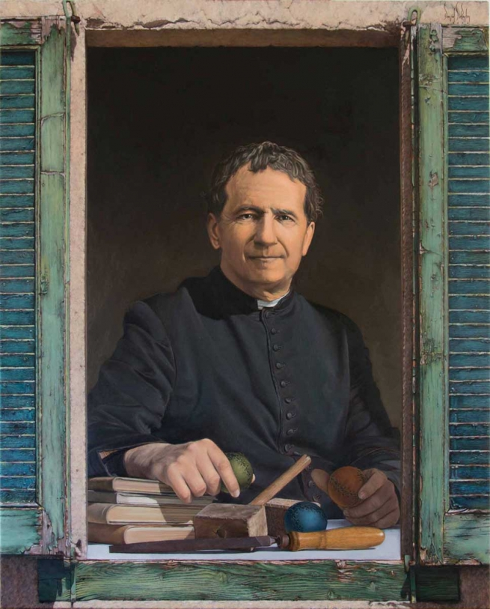
PARA LA REFLEXIÓN
¿Cómo analizas la desafección en tu Federación o Asociación Local?
¿Qué elementos de desafección encuentras y cómo están siendo solucionados?
¿Qué propuestas de solución puedes aportar en tu entorno?

Slide 15
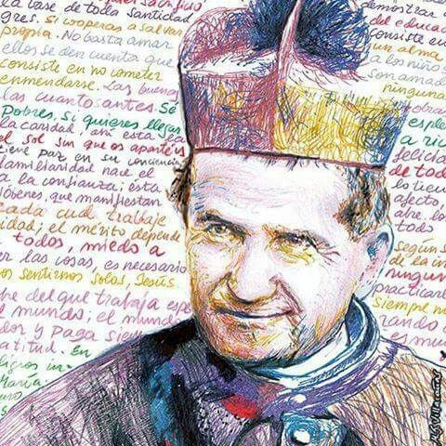
Gracias
Correo electrónico formacion@confedebosco.es

